Slide 1

实 验 六 重组克隆子的鉴定（1） 菌落PCR技术

Slide 2
从本节课起，开始考察实验操作
1.独立完成实验：不随意走动，不要相互加各种溶液，不
要让其他同学帮自己做实验。
2.及时做好标记：标记规范合理，不要搞错样品和材料。
3.合理规范使用实验器材：包括移液器，各种仪器等。
4.无菌操作：酒精灯的合理使用，保持枪头盒、EP管盒的
无菌，各种溶液不被污染。

Slide 3
实 验 目 的
学习PCR体外扩增DNA原理及引物设计的原则
了解扩增过程中各因素对扩增结果的影响
掌握PCR的基本操作步骤
学习和掌握菌落PCR检测重组克隆子的方法

Slide 4
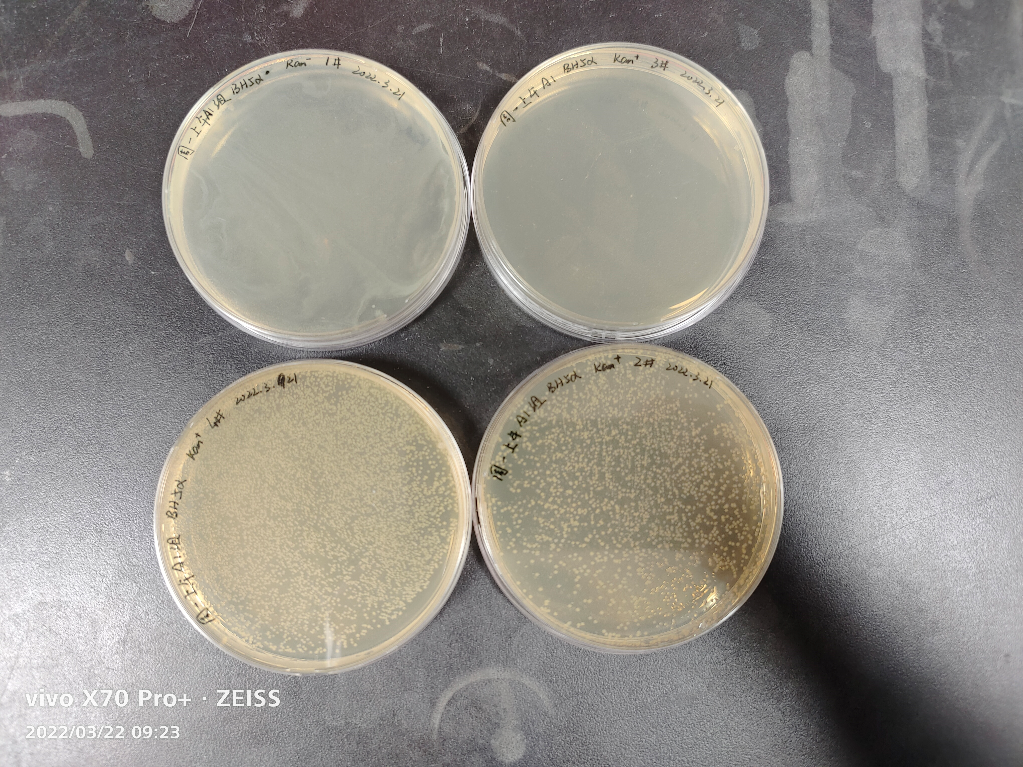
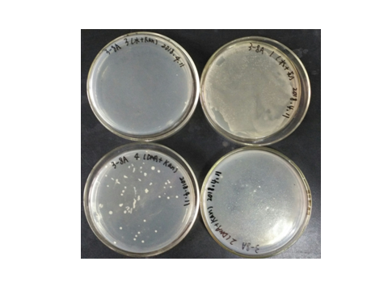
重组子转化结果示例
因连接反应的产物既可能包含真正所需的重组DNA，也可能包含有其他不需要的DNA片段。所以连接产物转化所获得的菌落并不一定都含有正确的目的基因序列。

Slide 5
实验原理
重组质粒转化宿主细胞后，需要对转化菌落进行筛选鉴定，以挑选出含有正确外源基因的转化菌落，即阳性转化子。
利用PCR方法可筛选含有pET-28-GFP的阳性转化子。
Notes:
Polymerase Chain Reaction,

Slide 6
菌落PCR鉴定原理
通过PCR聚合酶链式反应（PCR）是在体外通过酶促反应有选择地大量扩增一段目的基因的技术。
以单链DNA为模板、4种dNTP为底物,在模板3’末端引物存在的条件下,利用酶进行互补链的延伸。经变性、退火和延伸多次循环能使微量的模板DNA得到极大程度的扩增。
针对重组质粒DNA设计特异性引物即可通过PCR检测该菌落是否含有目的基因。
Notes:
Polymerase Chain Reaction,

Slide 7
实验仪器和材料
材料：
转化菌落
DNA模板
4种dNTP
引物1，2
Taq酶
无菌水
仪器：
PCR扩增仪
琼脂糖凝胶电泳系统
凝胶成像系统

Slide 8
实验步骤
1、PCR反应体系的建立
2、PCR扩增
3、琼脂糖凝胶电泳检测
4、制备酶切鉴定用样品
Notes:
1、引物设计与合成(教师已做)
2、DNA模板的制备(转化子或菌液)
3、PCR扩增
4、琼脂糖凝胶电泳检测

Slide 9
1.建立PCR反应体系
取一个PCR管，按下表加入溶液，配制MasterMix 。
混匀后，Short离心。
PCR MasterMix 的配制 | 总体积 75μL
ddH2O | 42 μL
10xbuffer | 8 μL
dNTPs | 8 μL
Primer1 | 8 μL
Primer 2 | 8 μL
Taq 酶 | 1 μL
Notes:
单菌落小量收集的样品管（1#，2#，3#）中分别加入100 µL 灭菌水，混匀备用。
分别取14 µL上述溶液分装到5个PCR小管中。

Slide 10
每人取5个PCR管，分别加入14 µL Mater Mix溶液
按下表加入模板DNA 1μL。标记做在管壁或盖尾处！
轻弹混匀，Short离心后放入PCR仪。
注意：检查确定离心机预先装上了套管后再使用。
编号 | 1 | 2 | 3 | （-） | （+）
Mater Mix | 14μL | 14μL | 14μL | 14μL | 14μL
模板DNA | 1#菌液 1μL | 2#菌液 1μL | 3#菌液 1μL | 无菌水 1μL | 阳性模板* 1μL
* 学生A1/B1使用阳性模板1，学生A2/B2使用阳性模板2。
Notes:
阳性模板1: 若PCR产物大小为1kb，则含720bp的eGFP片段。
阳性模板2：若PCR产物大小为300bp，即为空载体。
每人5个样品。 实验组3个(1#,2#,3#)，对照组2个，阴性对照（-） 阳性对照（+）

Slide 11
PCR 反应组分
反应组分 | 用量（µL）
ddH2O | 7.5
10xbuffer | 1.5
dNTPs 2.5 mM | 1.5
P1 2.5 µM | 1.5
P2 2.5 µM | 1.5
Taq酶 (5U/µL） | 0.5
Template DNA* | 1
MasterMix
14 µL
Notes:
模板1:产物1kb，含eGFP片段。
模板2：产物300bp，空载体。

Slide 12
2. PCR循环扩增
按下述程序进行扩增
94℃ 预变性 5 min
94 ℃ 变性 45 sec
55 ℃ 退火 45 sec
72 ℃ 延伸 60 sec
72 ℃ 延伸 5 min
30 cycles

Slide 13
3.琼脂糖电泳检测
制胶: 配置25mL 1%琼脂糖凝胶
(2人配一块胶, 使用11个小齿的梳子)。
上样:
5µLPCR反应产物加入1 µL上样缓冲液，混匀后上样。
Marker 2 µL
电泳:
120V电泳30min。照相。
根据电泳结果确定挑取的菌落是否为阳性转化子。

Slide 14
记录点样顺序
A1/B1
1. A1(1#) 5 µL
2. A1(2#) 5 µL
3. A1(3#) 5 µL
4. A1(-) 5 µL
5. A1(+) 5 µL
6. DNA Marker 2 µL
7. A2(1#) 5 µL
8. A2(2#) 5 µL
9. A2(3#) 5 µL
10.A2(-) 5 µL
11.A2(+) 5 µL
Marker
A2/B2
负极
正极

Slide 15
本次实验的引物
pET-28a（原核载体）
Notes:
P1：T7: 5’ –TAATACGACTCACTATAGGG-3’
P2：T7-ter: 5’ –TGCTAGTTATTGCTCAGCGG-3’
筛选特征
选择质粒载体的要素是要了解可用到的载体的特征和预测重组克隆所用于的实验。
所有的质粒载体都有三个共同的特征:一个复制子、一个选择性标志和一个克隆位点。复制子是含有DNA复制起始位点的一段DNA(ori)，也包括表达由质粒编码的复制必需的RNA和蛋白质的基因。选择性标志对于质粒在细胞内持续存在时必不可少的。克隆位点是限制性内切酶切割位点，外源性DNA可由此插入质粒内，而且并不影响质粒的复制能力，或为宿主提供选择性表型。
选择性标志:编码抗生素抗性的基因对质粒载体来说是最普遍的细菌选择性标志(如pBR322);主要的抗生素选择基因有:氨苄青霉素，氯霉素，四环素和卡那霉素四种。转化的宿主菌一般都是抗生素敏感型的，获得质粒后，它能在有抗生素的平板上生长，从而达到筛选的要求。另一个显性的选择标志就是对λ噬菌体感染的免疫(也就是λ阻抑物)。有时也会用的一些隐性标志，如leuB-(亮氨酸存在时就不能生长)。
15

Slide 16
本次实验的引物和阳性模板
P1：T7: 5’ –TAATACGACTCACTATAGGG-3’
P2：T7-ter: 5’ –TGCTAGTTATTGCTCAGCGG-3’
阳性模板1: pET28（a)质粒DNA，为空载体。
阳性模板2: 含720bp的eGFP片段的重组质粒DNA。
Notes:
上海申工生物技术有限公司
P1 XhoI
5’GC CTC GAG CTT GTA CAG CTC GTC CAT G3’
P2 EcoRI
5’GC GAA TTC GTG AGC AAG GGC GAG G3’
P1 XhoI
5’GC CTC GAG CTT GTA CAG CTC GTC CAT G3’
P2 EcoRI
5’GC GAA TTC GTG AGC AAG GGC GAG G3’

Slide 17
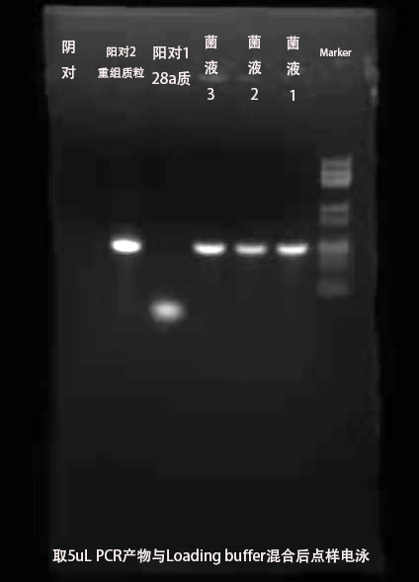
PCR鉴定结果
1. 若PCR产物大小为1kb，说明模板DNA含720bp的eGFP
片段。该菌落为阳性转化子。
2. 若PCR产物大小为300bp，说明模板DNA为空载体，该菌
落为假阳性转化子。
（-）（+）空 1# 2# 3# M
3. 若PCR未获扩增片段？

Slide 18
4. 制备酶切鉴定用样品
将1#、2#、3#转化子的菌液分别收集于3个EP管中。
每管菌液分别收集于一个编号对应的EP管中制备菌液样品。12000g离心1分钟后，弃上清，保留菌体沉淀（两次离心）。
将装有菌体沉淀的EP管（3管/人）放到样品盒中，-20 ℃保存。
注意：每个EP管标记ID必须对应于1#、2#、3#，
不要混淆样品！

Slide 19
背景理论知识

Slide 20
重组子鉴定的方法
DNA水平：
原位杂交
Southern杂交
DNA序列分析
PCR检测
酶切分析
mRNA水平：RNA杂交 RT-PCR
蛋白质水平：免疫沉淀检测法
功能水平： 抗性反应，显色反应
Notes:
可从多个水平进行

Slide 21
菌落PCR鉴定原理
通过PCR聚合酶链式反应（PCR）是在体外通过酶促反应有选择地大量扩增一段目的基因的技术。
以单链DNA为模板、4种dNTP为底物,在模板3’末端引物存在的条件下,利用酶进行互补链的延伸。经变性、退火和延伸多次循环能使微量的模板DNA得到极大程度的扩增。
针对重组质粒DNA设计特异性引物即可通过PCR检测该菌落是否含有目的基因。
Notes:
Polymerase Chain Reaction,

Slide 22
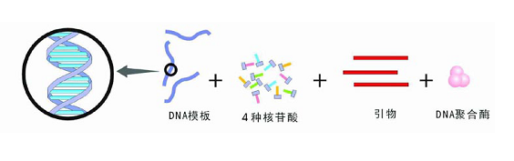
典型PCR反应体系的组成
模板DNA
引物: 与目的基因两条链5’端序列相互补的一对单链
DNA（20bp左右)
TaqDNA聚合酶
dNTP：dATP, dTTP, dGTP和dCTP
Mg2+反应缓冲液

Slide 23
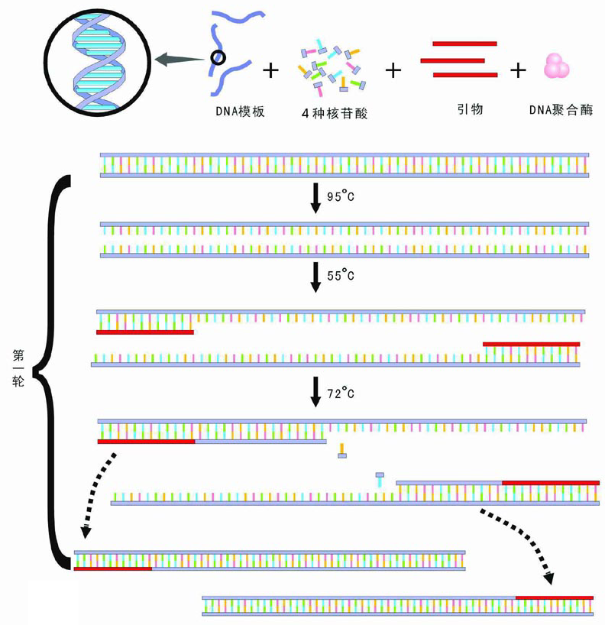
变性：双链DNA解链成为单链DNA
退火：部分引物与模板的单链DNA的特定互补部位相配对和结合
延伸：以目的基因为模板,合成互补的新DNA链 (延伸时间：1kb/min)
Notes:
变性：在第一轮循环前,在94℃下变性5-10min 非常重要,它可使模板DNA 完全解链,然后加入Taq DNA聚合酶(hot start),这样可减少聚合酶在低温下仍有活性从而延伸非特异性配对的引物与模板复合物所造成的错误。变性不完全,往往使PCR 失败,因为未变性完全的DNA 双链会很快复性,减少DNA 产量.一般变性温度与时间为94℃ 1min。
退火：这是PCR 的一个关键参数。在理想状态下，退火温度足够低，以保证引物同目的序列有效退火，同时还要足够高，以减少非特异性结合。合理的退火温度从55℃到70℃。退火温度一般设定比引物的Tm 低5℃, 当产物中包含有影响实验的非可异性扩增带时,以2℃为增量，逐步提高退火温度。较高的退火温度会减少引物二聚体和非特异性产物的形成。
3. 延伸：延伸反应通常为72℃,接近于Taq DNA 聚合酶的最适反应温度75℃.实际上,引物延伸在退火时即已开始,因为Taq DNA 聚合酶的作用温度范围可从20℃-85℃.延伸反应时间的长短取决于目的序列的长度和浓度.在一般反应体系中,Taq DNA聚合酶每分钟约可合成1kb 长的DNA。延伸时间过长会导致产物非特异性增加.但对很低浓度的目的序列, 则可适当增加延伸反应的时间。一般在扩增反应完成后,都需要一步较长时间(10-30min)的延伸反应,以获得尽可能完整的产物, 这对以后进行克隆或测序反应尤为重要。
4. 循环次数： 当其它参数确定之后, 循环次数主要取决于DNA 浓度。一般而言25-30轮循环已经足够

Slide 24

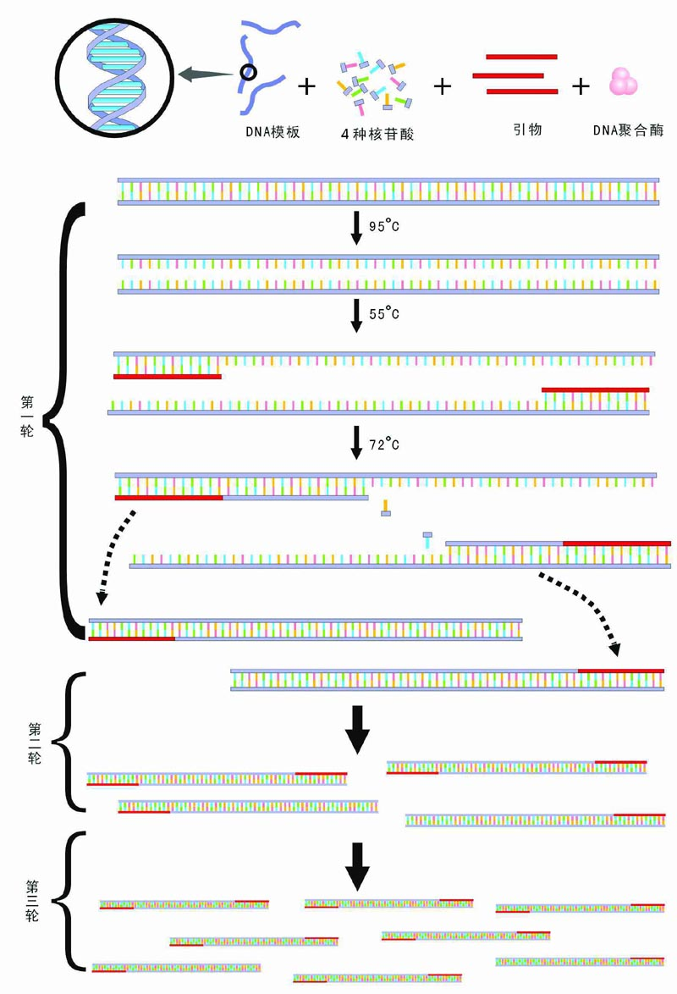
每一轮聚合酶链式反应可使目的基因片段增加一倍
30轮循环可获得—— 2³⁰(1.07×10⁹)个基因片段

Slide 25
成功PCR的特点
特异性：高度特异地产生一个扩增带
有效性：高效率，较少的循环获得较多的 扩增产物
忠实性：体现在由DNA聚合酶诱导的错配率非常低
两个关键

Slide 26
一、正确的引物设计
引物长度和GC%含量 15-60 bp，40%-60%
Tm值： Tm=4℃(G+C)+2℃(A+T )
Ta=Tm - 5℃
引物的端部 3’端起始碱基决定特异性，错配延伸效率 T>G=C>A
5’端碱基可呈游离状态，可被修饰（如加酶切位点，引入突变位点，插入启动子序列等）

Slide 27
4. 引物无回文对称结构（发夹结构）
5. 引物自身不能配对
5’----AGCT3’
3’TCGA----5’
引物二聚体（反应底物，与靶序列竞争酶和dNTP）
6. 二引物间不能配对
7. 二引物的Tm值相近
Notes:
引物的稳定性依赖于储存条件。应将干粉和溶解的引物储存在-20℃。以大于10µM 浓度溶于TE 的引物在-20℃可以稳定保存6 个月，但在室温（15℃到30℃）仅能保存不到1 周。干粉引物可以在-20℃保存至少1 年，在室温（15℃到30℃）最多可以保存2 个月。注意：溶解之前先离心一下，防止一开盖就飞了。引物的浓度会影响特异性。

Slide 28
二、PCR反应条件
模板：
质粒DNA，扩增后的DNA，cDNA ，基因组
DNA（机械剪切或稀有限制酶酶切），单链和
双链， 拷贝数10²-10⁵
引物：常用浓度0.1-0.5µM, 分装小管保存 dNTP：20-200µM，4种dNTP终浓度相等
Mg²⁺浓度：0.5-2.5mM
pH：
Notes:
模板(靶基因)核酸 模板核酸的量与纯化程度，是PCR成败与否的关键环节之一，单、双链DNA）或RNA都可以作模板进行核酸的体外扩增。若起始材料是RNA，须先通过逆转录得到cDNA后才能进行正常PCR扩增
dNTP的质量与浓度 dNTP的质量与浓度和PCR扩增效率有密切关系，dNTP粉呈颗粒状，如保存不当易变性失去生物学活性。dNTP溶液呈酸性，使用时应配成高浓度后，以1M NaOH或1M Tris。HCL的缓冲液将其PH调节到7.0～7.5，小量分装， -20℃冰冻保存。多次冻融会使dNTP降解。在PCR反应中，dNTP应为50～200umol/L，尤其是注意4种dNTP的浓度要相等( 等摩尔配制)，如其中任何一种浓度不同于其它几种时(偏高或偏低)，就会引起错配。浓度过低又会降低PCR产物的产量。dNTP能与Mg²⁺结合，使游离的Mg²⁺浓度降低。
Mg²⁺浓度 Mg²⁺对PCR扩增的特异性和产量有显著的影响，在一般的PCR反应中，各种dNTP浓度为200umol/L时，Mg²⁺浓度为1.5～2.0mmol/L为宜。Mg²⁺浓度过高，反应特异性降低，出现非特异扩增，浓度过低会降低Taq DNA聚合酶的活性，使反应产物减少。 Mg2＋浓度 镁离子影响PCR的多个方面，如DNA聚合酶的活性，这会影响产量；再如引物退火，这会影响特异性。dNTP和模板同镁离子结合，降低了酶活性所需要的游离镁离子的量。最佳的镁离子浓度对于不同的引物对和模板都不同，但是包含200µM dNTP的典型PCR起始浓度是1.5mM（注意：对实时定量PCR，使用3到5mM带有荧光探针的镁离子溶液）。

Slide 29
PCR的模板
质粒DNA
扩增后的DNA
cDNA
基因组DNA(机械剪切或稀有限制酶酶切)
本次试验DH5α/pET28-EGFP
单链和双链, 拷贝数10²-10⁵

Slide 30
Taq酶(耐热DNA聚合酶)
半衰期 92.5℃ >2h
95℃ 40min
97.5℃ 5-6min
错误参入率: 每2x10⁴核苷酸中有一个
无3’-5’外切酶活性,无校对活性
3’端加一个碱基 (dA),非模板依赖碱基,T载体
100µL反应体积中用量0.5-5U
最适反应温度: 72℃
Notes:
目前有两种Taq DNA聚合酶供应， 一种是从栖热水生杆菌中提纯的天然酶，另一种为大肠杆菌合成的基因工程酶。催化一典型的PCR反应约需酶量2.5U(指总反应体积为100ul时)，浓度过高可引起非特异性扩增，浓度过低则合成产物量减少。

Slide 31
PCR反应条件的选择
基于PCR原理三步骤而设置变性-退火-延伸三个温度点。
94℃ 预变性 5 min
94 ℃ 变性 45 sec
50 ℃ 退火 45 sec
72 ℃ 延伸 45 sec
72 ℃ 延伸 5 min
循环次数 30~35次
Notes:
在标准反应中采用三温度点法，双链DNA在90～95℃变性，再迅速冷却至40 ～60℃，引物退火并结合到靶序列上，然后快速升温至70～75℃，在Taq DNA 聚合酶的作用下，使引物链沿模板延伸。对于较短靶基因(长度为100～300bp时)可采用二温度点法， 除变性温度外、退火与延伸温度可合二为一，一般采用94℃变性，65℃左右退火与延伸(此温度Taq DNA酶仍有较高的催化活性)。
①变性温度与时间：变性温度低，解链不完全是导致PCR失败的最主要原因。一般情况下，93℃～94℃lmin足以使模板DNA变性，若低于93℃则需延长时间，但温度不能过高，因为高温环境对酶的活性有影响。此步若不能使靶基因模板或PCR产物完全变性，就会导致PCR失败。
②退火(复性)温度与时间：退火温度是影响PCR特异性的较重要因素。变性后温度快速冷却至40℃～60℃，可使引物和模板发生结合。由于模板DNA 比引物复杂得多，引物和模板之间的碰撞结合机会远远高于模板互补链之间的碰撞。退火温度与时间，取决于引物的长度、碱基组成及其浓度，还有靶基序列的长度。对于20个核苷酸，G+C含量约50%的引物，55℃为选择最适退火温度的起点较为理想。引物的复性温度可通过以下公式帮助选择合适的温度：
Tm值(解链温度)=4(G+C)＋2(A+T)
复性温度=Tm值-(5～10℃)
在Tm值允许范围内， 选择较高的复性温度可大大减少引物和模板间的非特异性结合，提高PCR反应的特异性。复性时间一般为30～60sec，足以使引物与模板之间完全结合。
③延伸温度与时间：Taq DNA聚合酶的生物学活性：
70～80℃ 150核苷酸/S/酶分子
70℃ 60核苷酸/S/酶分子
55℃ 24核苷酸/S/酶分子
高于90℃时， DNA合成几乎不能进行。
PCR反应的延伸温度一般选择在70～75℃之间，常用温度为72℃，过高的延伸温度不利于引物和模板的结合。PCR延伸反应的时间，可根据待扩增片段的长度而定，一般1Kb以内的DNA片段，延伸时间1min是足够 的。3～4kb的靶序列需3～4min；扩增10Kb需延伸至15min。延伸进间过长会导致非特异性扩增带的出现。对低浓度模板的扩增，延伸时间要稍长些。
循环次数 循环次数决定PCR扩增程度。PCR循环次数主要取决于模板DNA的浓度。一般的循环次数选在30～40次之间，循环次数越多，非特异性产物的量亦随之增多。

Slide 32
PCR反应的忠实性
Taq DNA聚合酶因为缺少3’到5’外切核酸酶（校正）活性，从而导致错掺，被看作是低保真度的聚合酶。
减少错掺的对策：
加入Taq酶后迅速反应，避免低温下进行的链延伸；酶浓度不可过大；dNTP 不可过浓；Mg²⁺浓度适中。
Notes:
测序、定点诱变和克隆
使用带有3'到5'外切核酸酶活性的热稳定聚合酶可以提高保真度。但是这些聚合酶的产量比Taq DNA聚合酶低。

Slide 33
PCR平台效应
定义：PCR后期循环产物累积趋于饱和，使原来以指数增长的速率变成平坦的曲线，同时出现非特异产物的大量增加的现象。
原因：
酶的热失活
抑制酶活的物质
dNTP的稳定性
非特异性片段的竞争
模板的自身退火
酶与dNTP的相对减少
DNA
时间
Notes:
平台效应”是指PCR后期循环产物累积趋于饱和，使原来以指数增长的速率变成平坦的曲线，同时出现非特异产物的大量增加的现象。下列因素可能与平台效应有关：
（1）dNTP或引物的消耗量。即PCR进行到一定次数后产物的积累由指数方式向线性方式变化或反应根本停止。
（2）反应物的稳定度（dNTP或酶）
（3）最终产物的阻化作用（焦磷酸盐、双链DNA）。
（4）非特异产物或引物二聚体与反应物的竞争。
（5）产物在高浓度时变性不完全，影响引物的延伸。
（6）酶与PCR产物的结合，使酶分子减少。
合理的PCR循环参数，能最大限度地避免这些因素对产物扩增的影响。
PCR扩增时所加的底物、dNTP等是一定的，当反应开始时，反应物充足，扩增得到的产物是持续增加的，但当底物中的某种（如dNTP）消耗尽时，即使还在循环变性复性的过程，但不能继续发生扩增了，也就是说体系中产物量不会再增加了，保持在了一个不反应前的量，因此扩增反应就到了一个平台期。聚合酶链式反应简称PCR（英文全称：Polymerase Chain Reaction）， 聚合酶链式反应，其英文Polymerase Chain Reaction(PCR)是体外酶促合成特异DNA片段的一种方法,由高温变性、低温退火（复性）及适温延伸等几步反应组成一个周期,循环进行,使目的DNA得以迅速扩增,具有特异性强、灵敏度高、操作简便、省时等特点。它不仅可用于基因分离、克隆和核酸序列分析等基础研究,还可用于疾病的诊断或任何有DNA,RNA的地方．聚合酶链式反应（Polymerase Chain Reaction，简称PCR）又称无细胞分子克隆或特异性DNA序列体外引物定向酶促扩增技术。 所谓平台期是PCR扩增属于酶促反应，所以，DNA扩增过程遵循酶促动力学原理。靶DNA片段的扩增最初表现为直线上升，随着靶DNA片段的逐渐积累，当引物—模板/DNA/聚合酶达到一定比值时，酶的促化反应趋于饱和，此时靶DNA产物的浓度不再增加，即出现所谓平台效应。PCR反应达到平台期的时间主要取决于反应开始时样品中的靶DNA的含量和扩增效率，起始模板量越多到达平台期的时间就越短、扩增效率越高到达台期的时间也越短。 由于PCR进行一定的循环数后会到达平台期，就会掩盖本来有的差异，而且退火温度对于PCR的特异性有很大的影响。所以还是要摸索模板的最佳用量和最佳退火温度的

Slide 34
PCR 污染与对策
PCR反应的灵敏度高,极易产生假阳性结果。
(一) 标本间交叉污染:：
(二) PCR 试剂的污染
(三) PCR 扩增产物污染，气溶胶污染;
(四) 其它污染：
环境污染和实验使用的器材 试剂
Notes:
PCR 反应的最大特点是具有较大扩增能力与极高的灵敏性，但令人头痛的问题是易污染，极其微量的污染即可造成假阳性的产生.
还有一种容易忽视，最可能造成PCR 产物污染的形式是气溶胶污染;在空气与液体面摩擦时就可形成气溶胶，在操作时比较剧烈地摇动反应管，开盖时、吸样时及污染进样枪的反复吸样都可形成气溶胶而污染.

Slide 35
PCR 污染的防治方法
短波紫外线照射30分钟；
器皿类可用稀酸碱泡，使碱基脱嘌呤；PCR管、枪头等一次性使用；
试剂湿热灭菌后小管分装；
加模板DNA后盖紧盖子，打开盖子前离心甩下小液滴，再慢慢打开，防止开盖过快而形成气溶胶。
每次反应都应设立阳性、阴性对照。

Slide 36
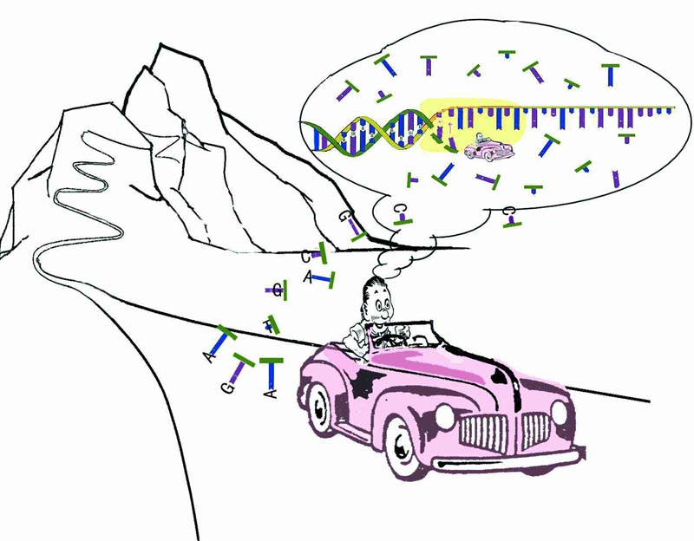
PCR技术的发明
美国Mullis教授 开汽车时的联想
逶迤崎岖的山路——DNA双螺旋
行驶的汽车——一小段DNA引物
……
1988年发明了PCR技术
1993年获得诺贝尔奖
PCR的发明是DNA操作技术的革命

Slide 37
PCR方法的发展
RT-PCR (测定mRNA含量)
实时定量荧光PCR
TouchDown PCR
反向PCR(扩增未知序列)
巢式PCR
定点诱变和DNA测序分析的PCR技术

Slide 38
PCR方法的应用
基础研究
遗传病家系分析
传染病诊断
古生物及进化分析
法医鉴定和考古学研究
灵敏的PCR 可从一个细胞,一根头发,一个孢子或一个精子提取的DNA中分析目的序列。

Slide 39
PCR产物克隆方法
平端连接
粘端连接
引物中设计入限制性内切酶位点
T载体法
利用Taq聚合酶具有的末端连接酶的功能，在每条PCR扩增产物的3`端自动添加一个3`-A突出端。据此，采用3'端突出一个 T的质粒DNA来克隆PCR产物，其克隆效率比平端的连接至少高出 100倍。
无缝克隆，同源重组
Notes:
利用Taq聚合酶具有的末端连接酶的功能，在每条PCR扩增产物的3`端自动添加一个3`-A突出端。据此，采用3'端突出一个 T的质粒DNA来克隆PCR产物，其克隆效率比平端的连接至少高出 100倍。

Slide 40
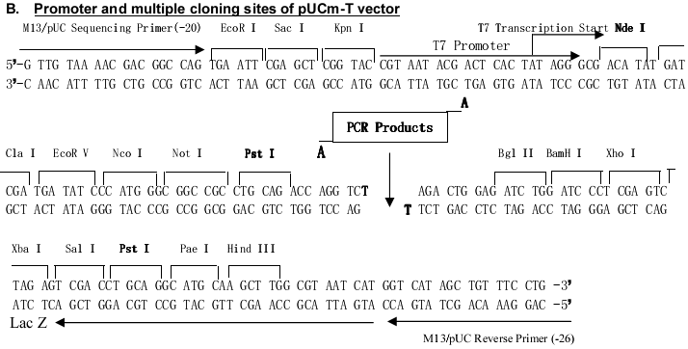
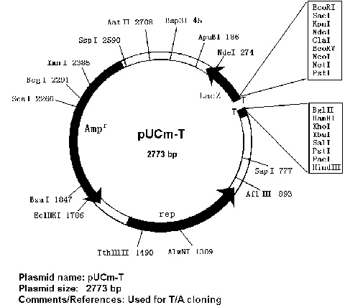
T载体与TA克隆方法
T载体：一个线性含3`-T突出端的载体用于直接高效地连接PCR产物。
Notes:
Invitrogen公司TA克隆系统和Topo TA克隆系统

Slide 41
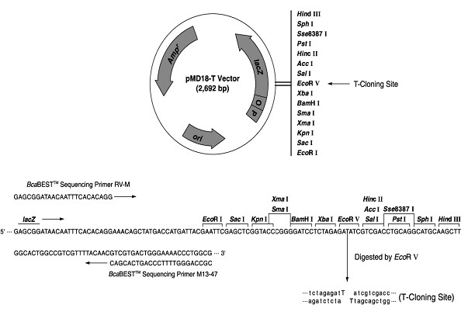

Slide 42
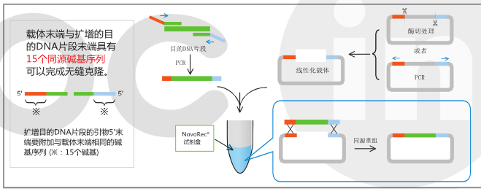
PCR一步定向克隆（无缝克隆）
可以不依赖连接酶，不受载体和目的片段的酶切位点限制，而直接用同源重组的方法完成目的片段与载体相连接的基因克隆技术。
Notes:
NovoRecnovoprotein

Slide 43
注意事项
避 免 污 染 低 温 操 作 正确选择温度 正确设置程序

Slide 44
思 考 题
PCR中如果出现非特异的条带，可能是哪 些方面出现问题，应该如何调整？
为什么菌长的很好，但是PCR却没有条带？

Slide 45
下 次 实 验
重组克隆子的酶切鉴定

Slide 46
开始工作吧！ LET’S BEGIN NOW！

